Slide 1
STATYSTYKA – KRÓLESTWO LICZB
Urząd Statystyczny w Szczecinie
Zachodniopomorski Ośrodek Badań Regionalnych
Mariola Maj
Specjalista

Slide 2
Co to jest statystyka?
Statystyka nauka która zajmuje się zbieraniem, gromadzeniem, analizowaniem i przekazywaniem informacji opisujących różne zjawiska zachodzące w naszym otoczeniu i nie tylko.

Slide 3
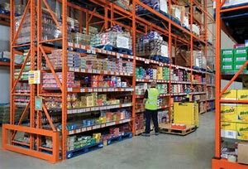
Statystyka

Slide 4
Czym się zajmujemy ?

Slide 5
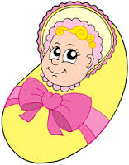
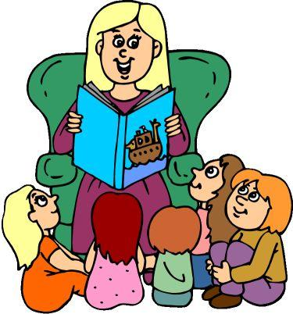
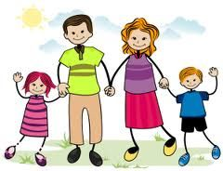
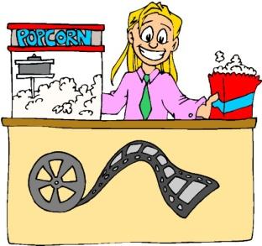
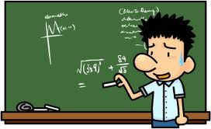
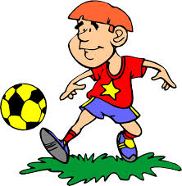
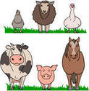
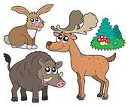
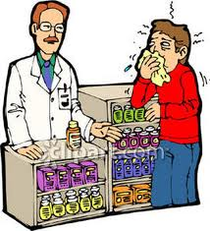
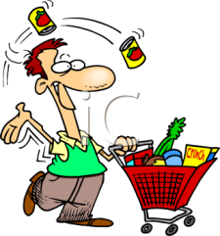
Statystyka liczy:

Slide 6
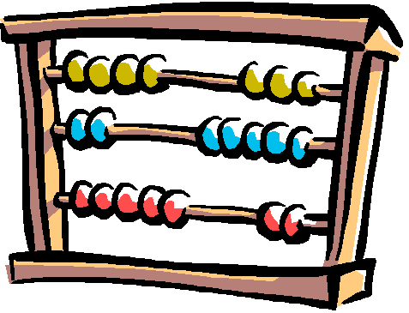
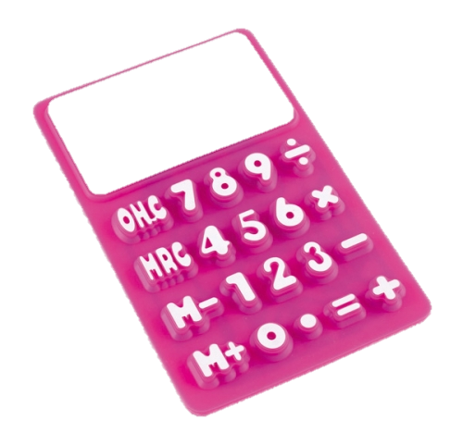
Nasze narzędzia pracy

Slide 7
Przykład
Lp. | Imię dziecka | Wzrost w cm
1 | Justyna | 128
2 | Adam | 134
3 | Karolina | 122
4 | Oliwia | 130
5 | Mateusz | 129
6 | Wiktor | 135
7 | Maja | 131
8 | Zuzanna | 140
9 | Szymon | 123
Mierzymy wzrost wszystkich dzieci. Zapisujemy w tabelce.
Na podstawie zebranych danych tworzymy wykres liniowy.

Slide 9
Dzieci w kl. I a wg wzrostu

Slide 10
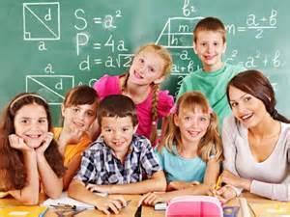
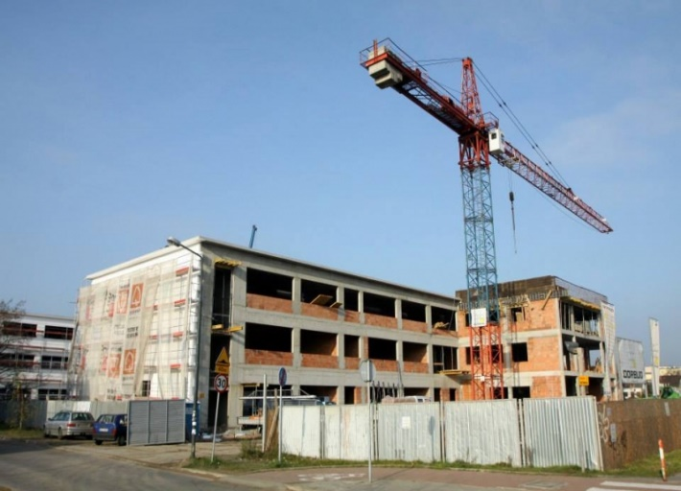
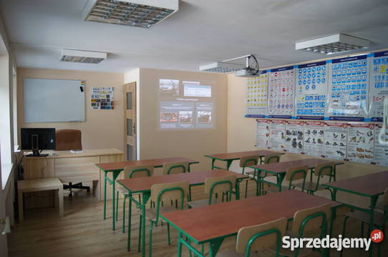
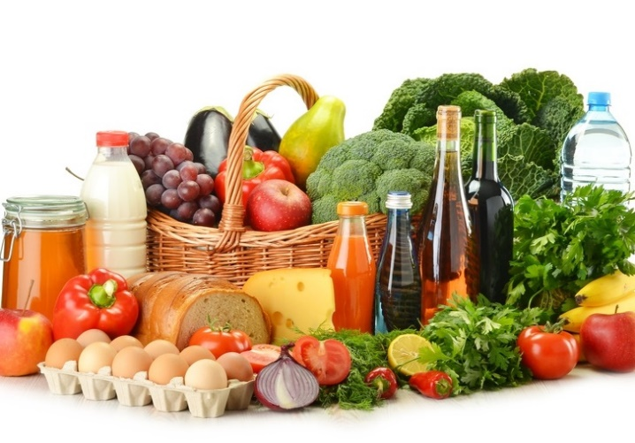
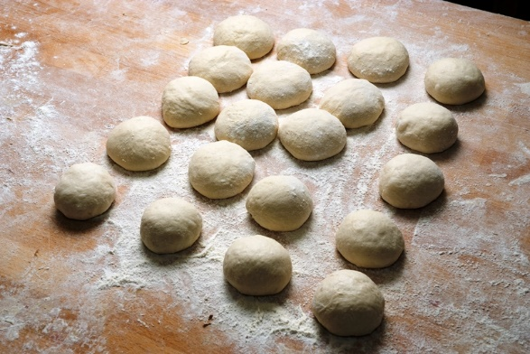
Do czego potrzebujemy tych informacji ?

Slide 11
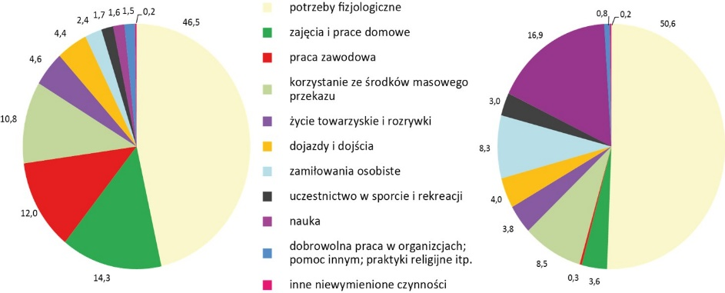
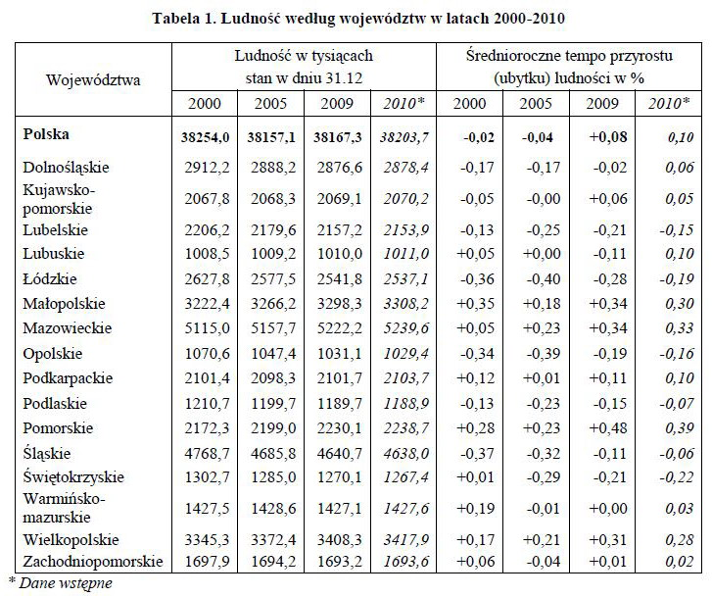
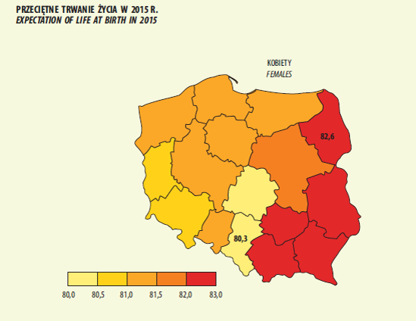
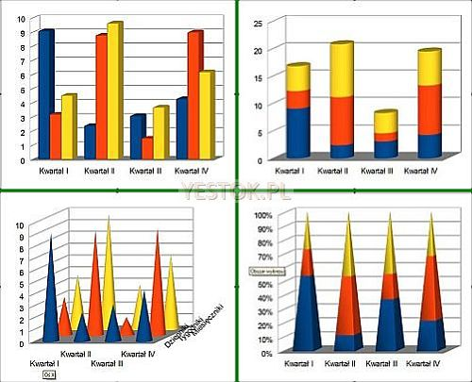
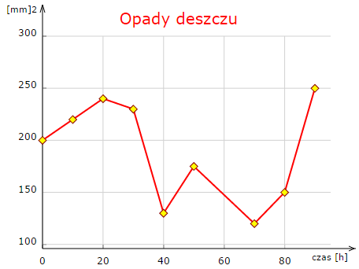
Sposoby prezentacji danych

Slide 12
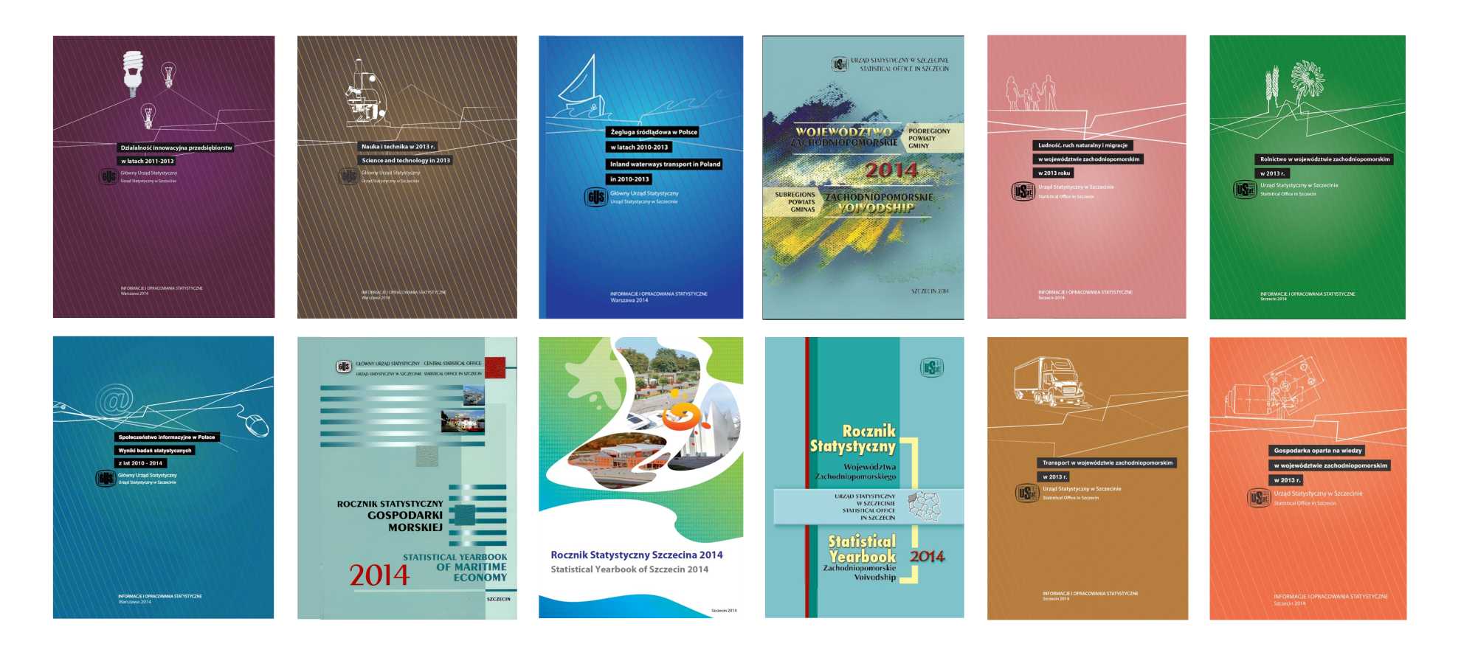
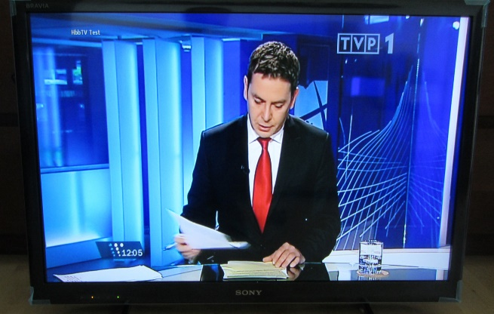
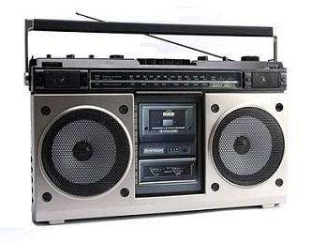
Sposoby udostępniania danych

Slide 13
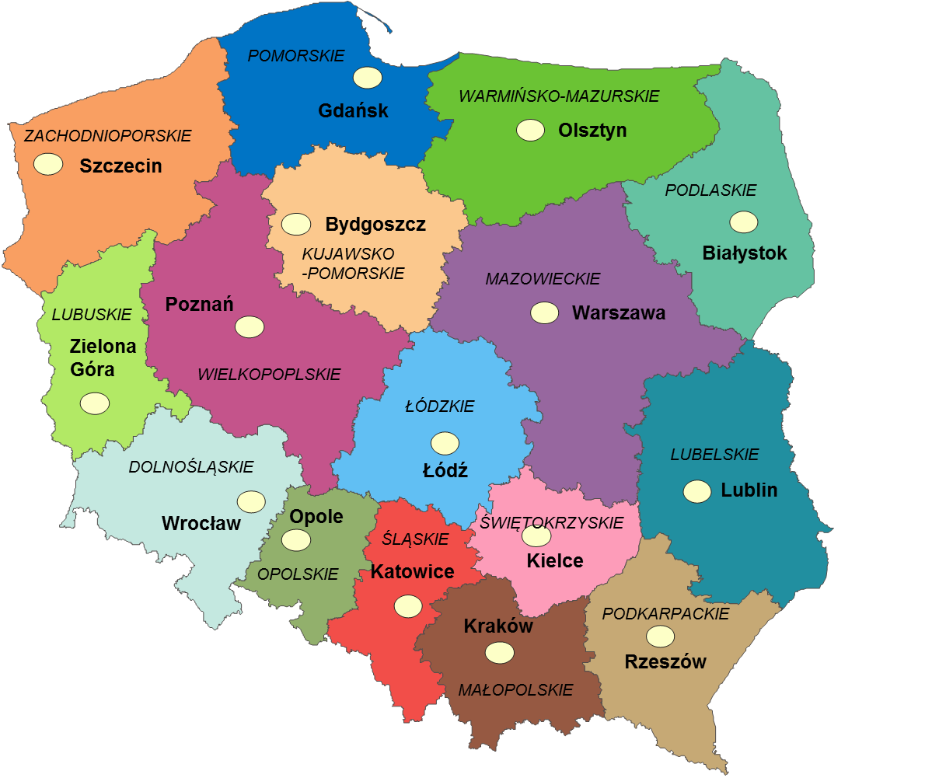
Urzędy Statystyczne w Polsce
GUS

Slide 14
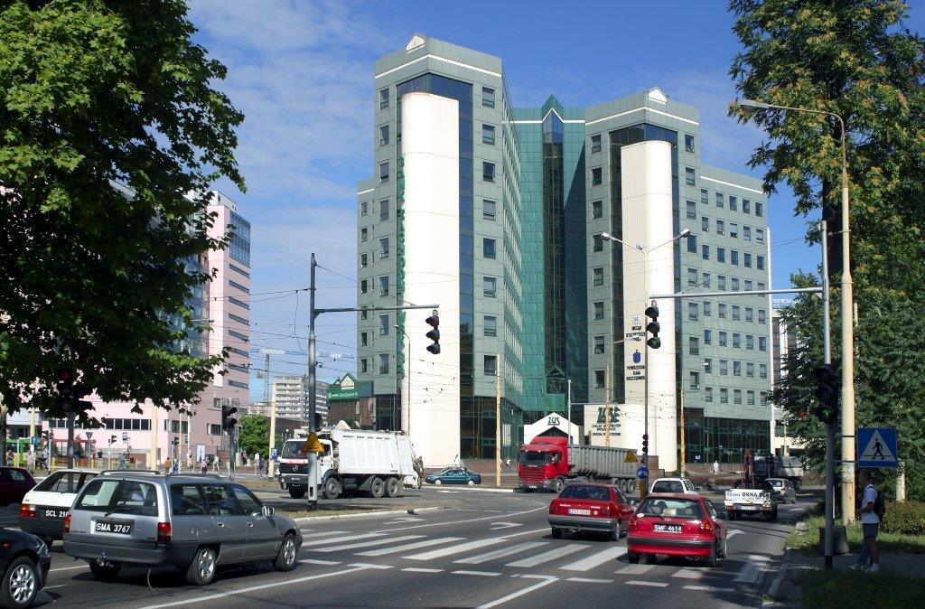
Urząd Statystyczny w Szczecinie
ul. Jana Matejki 22

Slide 15
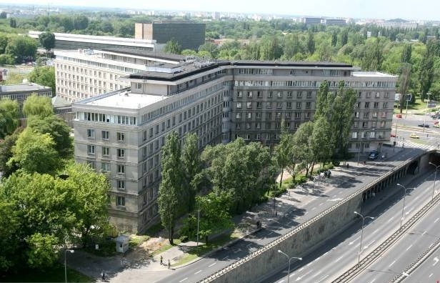
Główny Urząd Statystyczny w Warszawie

Slide 16
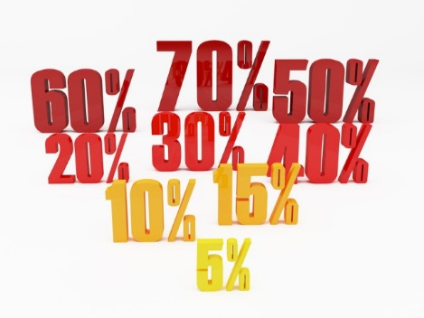
Statystyka? Tak, wiem

Slide 17
Urząd Statystyczny w Szczecinie
Mariola Maj
Specjalista
91-459-75-73, 91-433-86-04

